Slide 1
UPRAVLJAČKI ALGORITMI U REALNOM VREMENU
Innovative Teaching Approaches in development of Software Designed Instrumentation and its application in real-time systems
CAN komunikacija
The European Commission's support for the production of this publication does not constitute an endorsement of the contents, which reflect the views only of the authors, and the Commission cannot be held responsible for any use which may be made of the information contained therein.

Slide 2
Innovative Teaching Approaches in development of Software Designed Instrumentation and its application in real-time systems
Ss. Cyril and Methodius
University
Faculty of Electrical Engineering
and Information Technologies
School of Electrical
Engineering
University of Belgrade
Faculty of Technical
Sciences
Zagreb University of
Applied Sciences
Faculty of Physics
Warsaw University of Technology

Slide 3
Osnovni pojmovi o CAN protokolu
Innovative Teaching Approaches in development of Software Designed Instrumentation and its application in real-time systems
CAN je serijska komunikacioni standard za povezivanje različitih elektonskih uređaja razvijen od strane Robert Bosch GmbH 1986 godine
Originalno je razvijen za automobilsku (automotive) industriju, ali njegov opseg primene je široko razvijen u prethodnim godinama, od mreža koje prenose velike količine podataka do jednostavnijih i jeftinijih Sistema.
Uglavnom se koristi za real-time sisteme.
Može da prenosi podatke do brzina od 1 Mb/s.
Poseduje odlične mehanizme za detekciju grešaka, kao i za njihovo ograničavanje (zadržavanje) – uređaji koji stvaraju greške se automatski eliminišu sa magistrale.
Omogućava komunikaciju između ECU-eva.
ISO 11898.

Slide 4
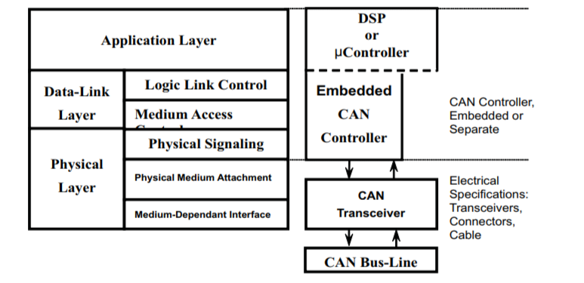
Osnove CAN protokola
Innovative Teaching Approaches in development of Software Designed Instrumentation and its application in real-time systems
CAN (controller area network) je idealan protokol kako za automotive industriju tako i za druge industrijske primene

Slide 5
Osnove CAN protokola
Innovative Teaching Approaches in development of Software Designed Instrumentation and its application in real-time systems

Slide 6
Osnovni koncepti CAN komunikacije
Innovative Teaching Approaches in development of Software Designed Instrumentation and its application in real-time systems
CAN magistrala može da podržava više master uređaja u svojoj strukturi.
CAN magistrala predstavlja otvorenu, linearnu strukturu sa jednom linijom i jednakim čvorovima. Broj čvorova nije ograničen samim protokolom.
U okviru CAN protokola čvorovi nemaju određenu adresu, nego se informacije o adresiranju nalaze u okviru identifikatora koji se prenose u sklopu poruka. Ti indikatori govore o sadržaju poruke, kao i o njenom prioritetu.
Broj čvorova može da se menja dinamički bez smetnji u komunikaciji između drugih čvorova – lako uvezivanje i eliminacija čvorova.

Slide 7
Osnovni koncepti CAN komunikacije
Innovative Teaching Approaches in development of Software Designed Instrumentation and its application in real-time systems
CAN omogućuje visoko kvalitetnu detekciju grešaka, kao i mehanizme za rad sa greškama poput CRC provere i visokog imuniteta na elektomagnetske smetnje. Poruke sa greškama se automatski ponovo šalju, privremene greške se uspešno oporavljaju, dok se stalne greške uzrokuju automatsko isključivanje problematičnih čvorova sa magistrale.
CAN protokol koristi Non-Return-to-Zero (NRZ) bit kodiranje.

Slide 8
Osnovni koncepti CAN komunikacije
Innovative Teaching Approaches in development of Software Designed Instrumentation and its application in real-time systems
Prenos podataka putem CAN magistrale može biti i do 1000 Kb/s na maksimalnoj dužini magistrale od 40m kada se koristi uvrnuti par žice, koji je u principu najčešće korišćen fizički medij za CAN magistralu.
Poruke na CAN-u predstavljanju kratke poruke maksimalne dužine 8 bajtova
Postoji veoma malo kašnjenje od zahteva za prenos poruke do početka prenosa.
Upravaljanje CAN magistralom se vrši preko napredog serijskog komunikacionaog protokola Carrier Sense Multiple Access/Collision Detection with Non-Destructive Arbitration.
CSMA/CA je metod alokacije magistrale koji je vođen događajom (event-orineted) koji omogućava veliku frekvenciju iskorišćenosti podataka putem nedestruktivnog pristupa magistrali sa decentralizovanim upravljanjem pristupu magistrali.
Kolizija poruka se izbegava putem arbitracije na nivou bita, bez ikakvog gubljenja vremena.

Slide 9
Osnovni koncepti CAN komunikacije
Innovative Teaching Approaches in development of Software Designed Instrumentation and its application in real-time systems
Poruke koje se prenose između čvorova ne sadrže adrese ni čvora koji šalje, niti čvora koji treba da primi poruku.
Umesto toga, sadržaj poruke je označen od strane identifikatora koji je jedinstven u celoj mreži. Svi drugi čvorovi u mreži primaju poruku i svaki od tih čvorova vrši proveru da li identifikator odgovarajući, a posledično da li je poruka i njen sadržaj značajan tom određenom čvoru.

Slide 10
Osnovni koncepti CAN komunikacije
Innovative Teaching Approaches in development of Software Designed Instrumentation and its application in real-time systems
Magistrala može da poseduje 2 stanja, dominantno i recesivno
Logika magistrale je bazirana na I (AND) logičkom operatoru, što znači da dominantni biti (logička 0) prepisuju recesivne bite (logička jedinica.)
Samo u slučaju da svi čvorovi prenose recesivne bitove (1), cela magistrala je u recesivnom stanju.

Slide 11
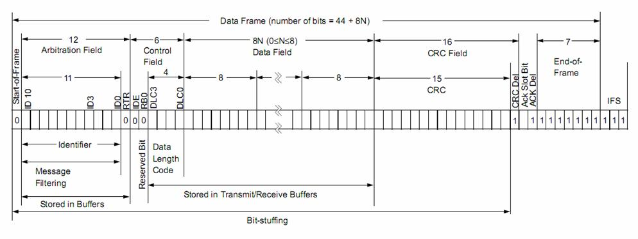
Struktura CAN poruke
Innovative Teaching Approaches in development of Software Designed Instrumentation and its application in real-time systems
Okvir podataka se generiše od strane CAN čvora kada taj čvor želi da prenese podatke.
Okvir počinje sa dominantnim SOF (Start of Frame) bit-om za sinhronizaciju svih čvorova.

Slide 12
Struktura CAN poruke
Innovative Teaching Approaches in development of Software Designed Instrumentation and its application in real-time systems
Polje arbitracije – sadrži identifikator poruke i RTR (Remote Transmission Request) bit. RTR bit služi da napravi razliku između prenesenog okvira podataka (data frame) – RTR = 0 i zahteva za podacima od udaljenog čvora – RTR = 1.

Slide 13
Struktura CAN poruke
Innovative Teaching Approaches in development of Software Designed Instrumentation and its application in real-time systems
CAN poruka se većinski sastoji od identifikacionog polja, kontrolnog polja i polja podataka.
Kontrolno polje ima 6 bitova, polje podataka od 0 od bajtova, a identifikaciono 11 bitova kod standardnih CAN poruka i 29 bitova kod produženih CAN poruka.

Slide 14
Struktura CAN poruke
Innovative Teaching Approaches in development of Software Designed Instrumentation and its application in real-time systems
Kontrolno polje čine IDE bit (proširenje idendifikatora) i ako je u dominantnom stanju označava da je okvir poruke standardan.
Bit iza njega je rezervisan i defieisan je kao dominantan bit.
Ostala 4 bita su DLC bitovi (kod dužine podataka) i predstavljaju broj bajtova podataka koji se nalazi u poruci – a može biti od 0 do 8 bajtova.
Polje podataka čine podaci (0, 8, 16, ...., 56 ili 64 bita).
CRC (Cyclic Redundancy Field) polje služi da detektuje potencijalne greške u prenosu. Ovo polje se sastoji od 15 bitova, praćenih CRC bitom za razdvajanje.

Slide 15
Struktura CAN poruke
Innovative Teaching Approaches in development of Software Designed Instrumentation and its application in real-time systems
Polje potvrde (acknowledgement field) služi da čvor koji šalje poruku šalje recesivni bit , dok svaki čvor koji je primio poruku šalje dominantan bit ukoliko je poruka promljena bez grešaka u transmisiji.
Recesivni odvajač potvrde (acknowledgement delimiter) završava strukturu polja potvrde i ne može biti prepisan dominantnim bitom.
Iza polja potvrde postoji 7 recesivnih bitova koji završavaju okvir podataka.

Slide 16
Struktura CAN poruke – udaljen okvir
Innovative Teaching Approaches in development of Software Designed Instrumentation and its application in real-time systems
Prenos podataka je uglavnom automatski koji počinje tako što izvor podataka šalje okvir podataka.
Izuzetak je kada čvor primalac zahteva podatke od izvora šaljući udaljeni okvir (Remote Frame).

Slide 17
Arbitracija na nivou bita
Innovative Teaching Approaches in development of Software Designed Instrumentation and its application in real-time systems
Arbitracija na nivou bita je ustanovljena na osnovu neuništavajuće bit osnovane arbitracione šeme.
Ukoliko više čvorova u isto vreme počne sa slanjem poruke, transmiteri u isto vreme i osluškuju njihovo slanje na osnovu bit po bit šeme sve dok nečiji dominantni bit ne prepiše njihov recesivni bit.
Ovo označava da je čvor koji ima poruku višeg prioriteta prisutan na mreži i onaj čvor koji izgubi na arbitraži odmah postaje primalac i prima poruku i na taj način se prenos završava.

Slide 18
Arbitracija na nivou bita
Innovative Teaching Approaches in development of Software Designed Instrumentation and its application in real-time systems
Ovim pristupom podaci se ne uništavaju, odnosno količina podataka koja se prenosi postaje veća.
Čvorovi koji su izgubili arbitražu jednostavno pokušaju ponovo kada im se ukaže prilika.
Problem sa ovom šemom je taj što svi čvorovi moraju da šalju svoje podatke u okviru istog bit vremena i pre tačke odabiranja, inače može doći do pogrešnog primanja podataka ili čak do njegovog uništavanja.
Iz ovog razloga postoji vremensko ograničenje koje se uvodi, a direktno utiče na dužinu kabla u okviru razmene CAN poruka.

Slide 19
Arbitracija na nivou bita
Innovative Teaching Approaches in development of Software Designed Instrumentation and its application in real-time systems

Slide 20
Arbitracija na nivou bita - algoritam
Innovative Teaching Approaches in development of Software Designed Instrumentation and its application in real-time systems

Slide 21
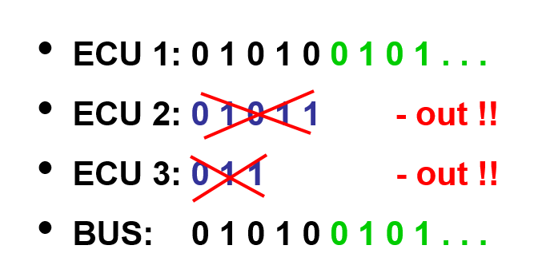
Arbitracija na nivou bita - primer
Innovative Teaching Approaches in development of Software Designed Instrumentation and its application in real-time systems

Slide 22
Arbitracija na nivou bita
Innovative Teaching Approaches in development of Software Designed Instrumentation and its application in real-time systems
Vreme propagacije se računa u zavisnosti od sledećih vremena:
Vremena ulazno/izlaznih kašnjenja čipa CAN kontolera (tsd)
Vremena prijema primoprijemnika (trx)
Vremena slanja primopredajnika (ttx)
Kašenjenja signala zbog kabla (tcbl)
Ukupno vreme propagacije (tp) se dobija na osnovu kružnog puta kašnjenja od CAN čvora na kraju linije koji komunicira sa najudaljenijim čvorom i može se zapisati kao:
Tp = 2*(tsd + trx + ttx + tcbl)

Slide 23
Innovative Teaching Approaches in development of Software Designed Instrumentation and its application in real-time systems
Hvala na pažnji!

